Slide 1






JAVASCRIPT
배열
코알라코딩

Slide 2
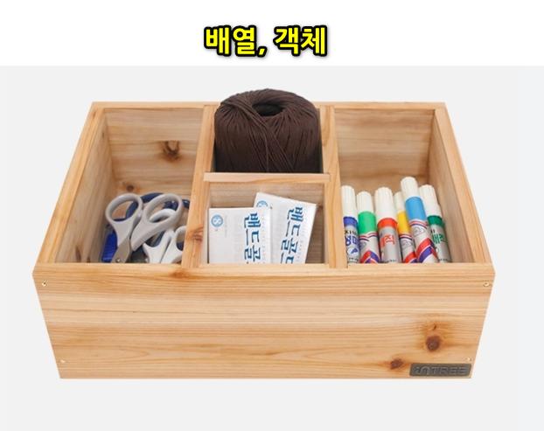
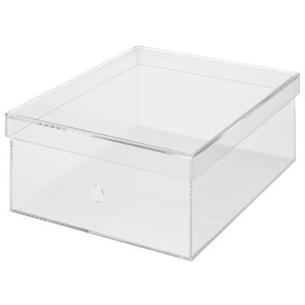
배열이란?
원시타입
배열,객체

Slide 3





























배열의 요소와 인덱스란?
0
1
2

